Slide 1

Итоговый проект по программе «Data-аналитик: старт карьеры»
Поток № ДА-101/2023 Сердюк Наталья Александровна
data-diving
академия аналитики данных
при Томском государственном
университете

Slide 2

Описание проекта:
Название проекта:
«Анализ товарного предложения персональных компьютеров в онлайн-магазинах»
Бизнес-цель заказчика:
Выйти на онлайн-рынки Wildberries, Ozon, OnlineTrade с товаром персональные компьютеры (ПК) и увеличить количество продаж на 50% за период 6 мес. Снизить затраты на содержание собственного магазина, доставку и рекламу товаров на 10% за период 6 мес.
Объект исследования:
Персональные компьютеры, которые продаются на онлайн-площадках (маркетплейсах).
Предмет исследования:
Цена, популярность (количество продаж), в зависимости от технических характеристик ПК: процессор, оперативная память, жесткий диск, видеопроцессор.
Цель анализа:
Определить взаимосвязь цены и популярности от технических характеристик, ценовой диапазон, наиболее популярные комплектующие.

Slide 3

Этапы исследования:
Разработка аналитического решения:
Определение бизнес-цели и цели анализа, источников данных.
Предварительная обработка данных:
Очистка и преобразование данных для дальнейшего анализа с помощью Python.
Разведочный анализ данных:
Изучение данных и оценка признаков, анализ и визуализация, выявление их взаимосвязей в Python.
Статистическое исследование данных:
Определение типов данных, измерительных шкал. Оценка связи между признаками (корреляционный анализ, таблицы сопряженности, критерии сравнения групп).
Интерпретация анализа:
Заказчику предоставлен аналитический отчет с выводами и рекомендациями.

Slide 4

Результаты анализа:
Гипотеза исследования: | Технические характеристики, такие как: процессор (тип и кол-во ядер), оперативная память (тип и объем), жесткий диск (HDD и SSD), видеопроцессор, оказывают значительное влияние на цену и популярность персональных компьютеров при продаже в онлайн-магазинах.
Методы проверки гипотезы: | Построение графиков и таблиц: боксплоты (диаграммы размаха), гистограммы, круговые диаграммы, диаграммы распределения, тепловые карты.
 | 2) Статистические методы: Описательные статистики: центральная тенденция, дисперсия и форма распределения набора данных. Статистические критерии: о нормальности распределения и выявления взаимосвязей – критерии Спирмена, Х2, Шапиро-Уилка, Краскала-Уолиса, Манна-Уитни.
Целевые показатели: | По цене (price) проводился анализ всей совокупности значений в качестве количественного признака. По популярности (кол-во продаж sales) – без учета нулевых продаж, значения разделены на группы: 1 группа 5-50 продаж, 2 группа > 50 продаж, анализ в качестве и категориального и количественного признака.

Slide 5
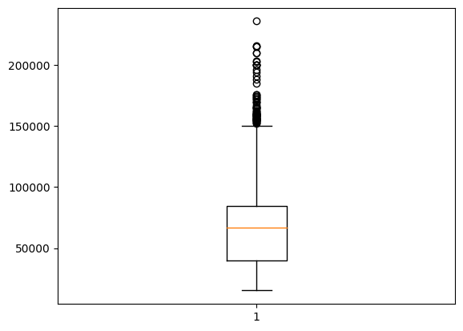
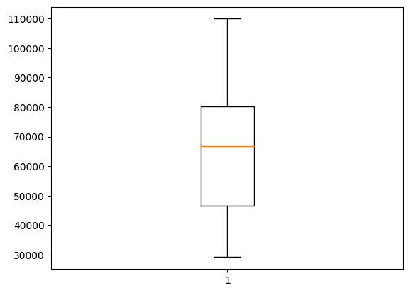
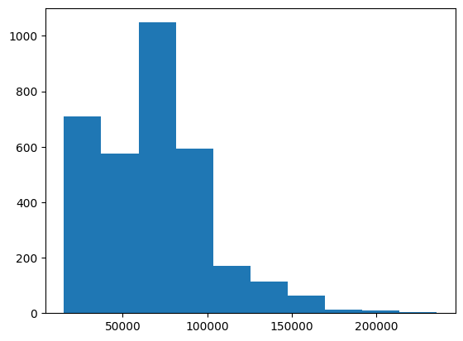
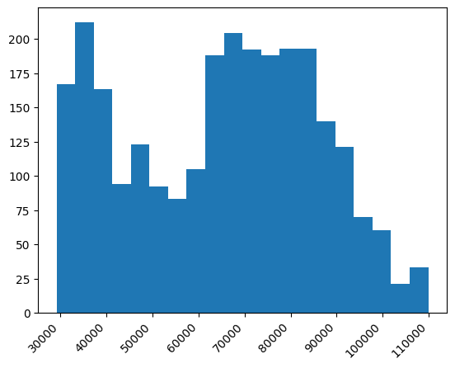
Результаты анализа:
Рассмотрим анализ цены:
Боксплот и гистограмма показывают на большой размах в данных, что подтверждается и показателями описательной статистики (min=15222 и max=235900).
По графикам основная часть выборки находится в диапазоне цен от 30 до 85 тыс. руб.
Условно можно выделить ценовые диапазоны:
эконом-сегмент - 30-40 тыс. руб.
средний - 40-60 тыс. руб.
премиум - 60-85 тыс. руб.
Наличие выбросов говорит о более дорогих моделях компьютеров, количество которых уменьшается с ростом цены.

Slide 6
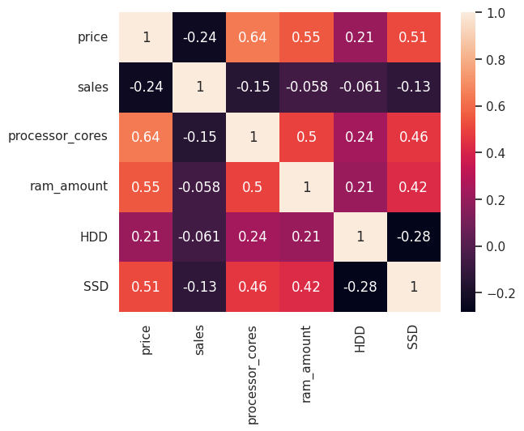
Результаты анализа:
Оценку силы связи цены и количественных факторов можно увидеть с помощью тепловой карты:
по целевым показателям price и sales - связь обратная, слабая, т.е. при увеличении цены, снижается кол-во продаж;
price и processor_cores - связь заметная;
price и ram_amount - связь заметная;
price и HDD - связь слабая;
price и SSD - связь заметная.
Расчет коэф-та Спирмена показывает, что связь между признаками есть и она статистически значима.
Наибольшее влияние на цену оказывает кол-во ядер.

Slide 7
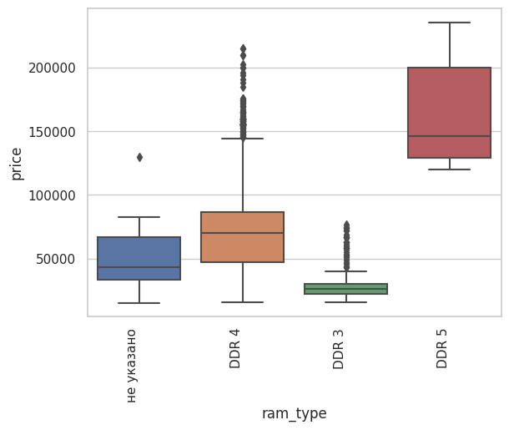
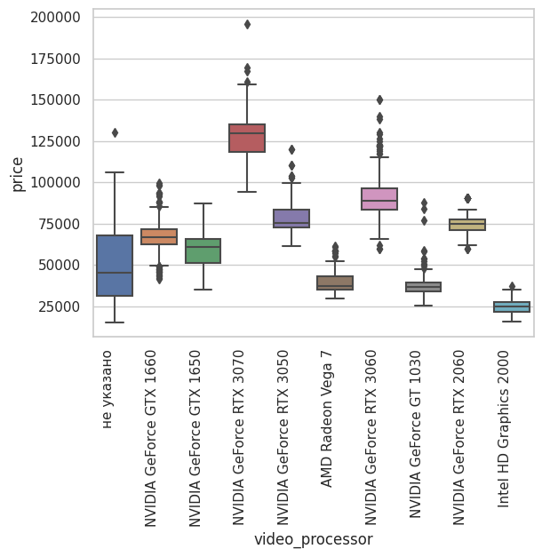
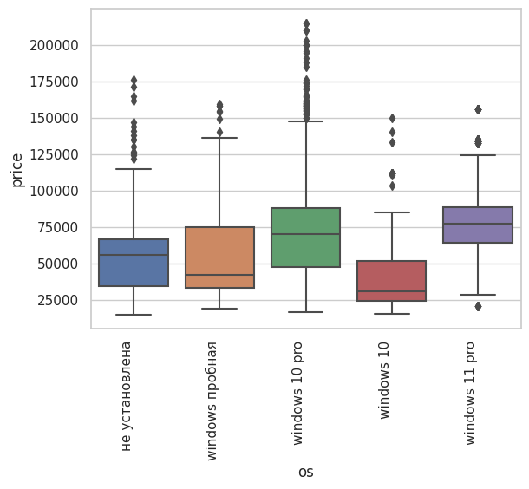
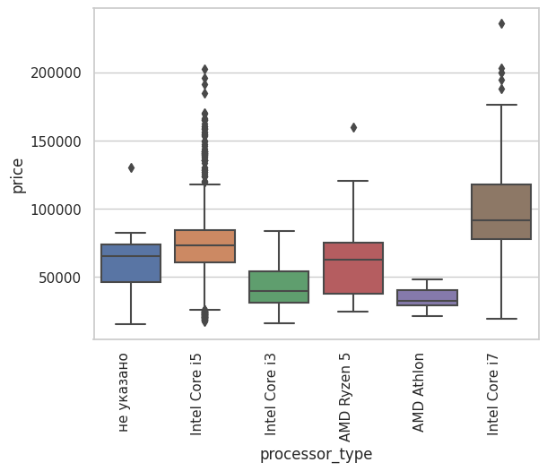
Результаты анализа:
На боксплотах изображена взаимосвязь цены и категориальных факторов.
По факторам выделены группы ТОП-показателей. Расчет критерия Краскала-Уолиса показывает, что отличия групп статистически значимы. Операционная система, тип процессора, тип оперативной памяти, видеопроцессор влияют на цену ПК.

Slide 8
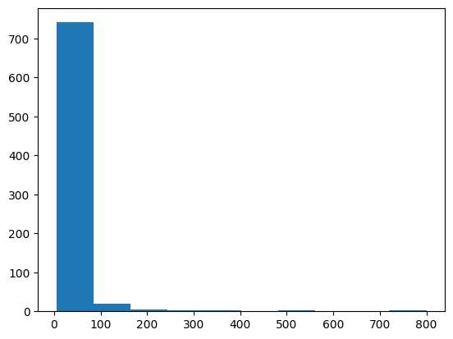
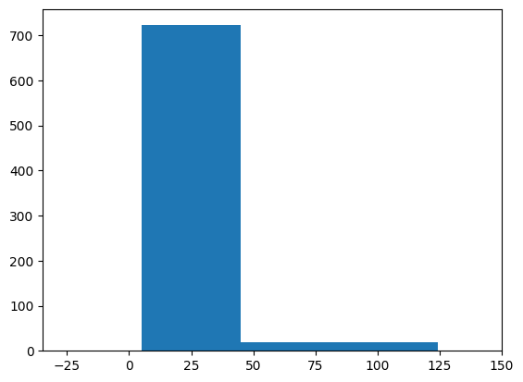
Результаты анализа:
Рассмотрим анализ популярности (кол-ва продаж):
Гистограмма показывает на очень большой размах в данных, что подтверждается и показателями описательной статистики (min=5 и max=800).
Основная часть выборки находится в диапазоне по кол-ву продаж от 5 до 50 раз.
Но есть и выбросы, которые информативны - это отдельные компьютеры и несколько моделей, которые очень популярны и их купили более 50 раз.

Slide 9
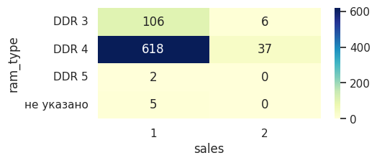
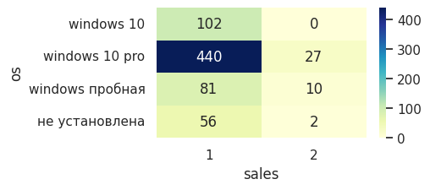
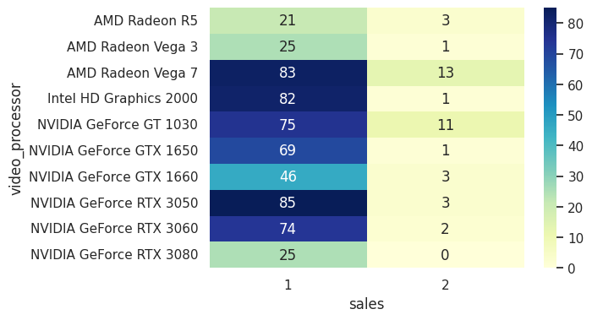
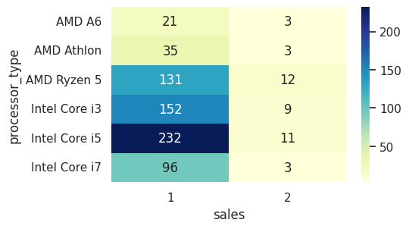
Результаты анализа:
Рассмотрим взаимосвязь популярности как категориального признака с категориальными факторами.
По факторам выделены группы ТОП-показателей.
По тепловым картам видно, что частоты в группах сильно различаются. Но по тесту на независимость групп Х2 эти частоты можно считать примерно равными, пропорции примерно одинаковыми, поэтому эти факторы не зависимы, связи нет.

Slide 10
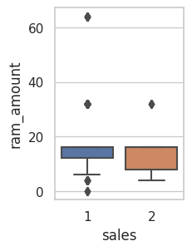
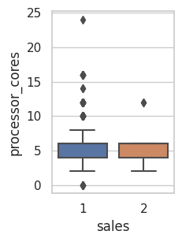
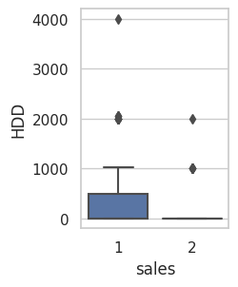
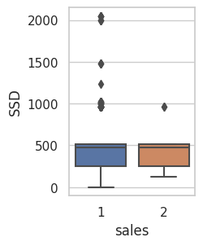
Результаты анализа:
Рассмотрим взаимосвязь популярности как категориального признака с количественными факторами.
Также видны различия групп. Но согласно критерию Манна-Уитни отличия групп статистически не значимы.
На кол-во продаж влияет только объем оперативной памяти, остальные факторы нет.

Slide 11
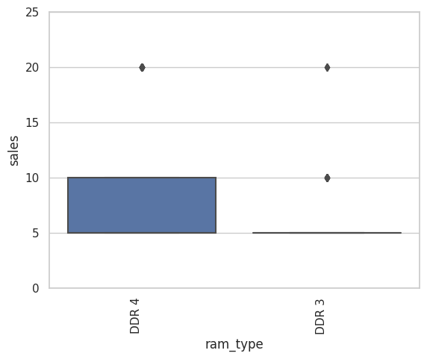
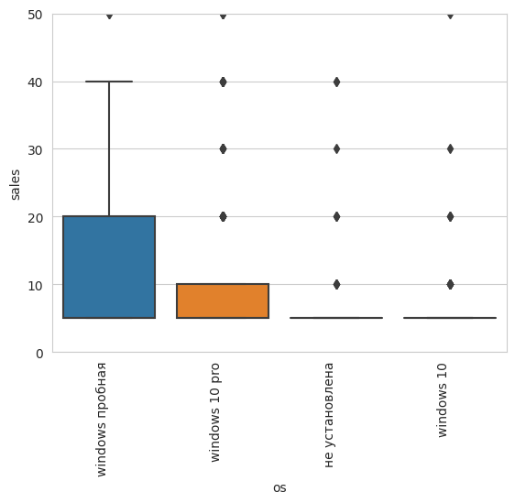
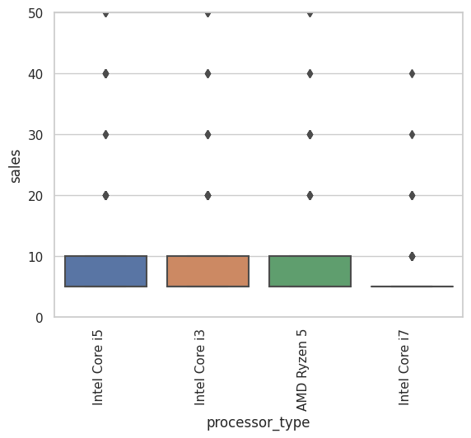
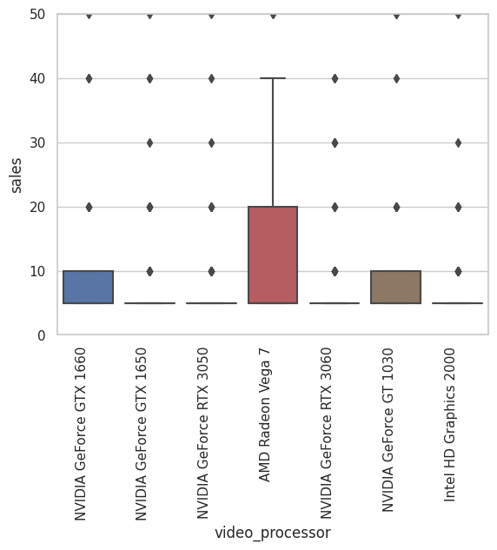
Результаты анализа:
Рассмотрим взаимосвязь популярности как количественного признака с категориальными факторами.
Также по факторам выделены группы ТОП-показателей.
Отличия групп заметны. И согласно критерию Краскала-Уолиса отличия групп статистически значимы. Операционная система, тип процессора, видеопроцессор влияют на кол-во продаж ПК, тип оперативной памяти нет.

Slide 12

Интерпретация данных:
Резюмируем:
На гистограмме изображены технические характеристики, влияние которых было обнаружено в результате анализа.

Slide 13
Интерпретация данных:
По наиболее популярным комплектующим в разрезе кол-ва продаж сформирована таблица:
Характеристики | Наименование | Кол-во продаж
Операционная система | windows 10 pro | 467
 | windows 10 | 102
 | windows пробная | 91
 | не установлена | 58
Тип процессора | Intel Core i5 | 243
 | Intel Core i3 | 161
 | AMD Ryzen 5 | 143
 | Intel Core i7 | 99
Видеопроцессор | AMD Radeon Vega 7 | 96
 | NVIDIA GeForce RTX 3050 | 88
 | NVIDIA GeForce GT 1030 | 86
 | Intel HD Graphics 2000 | 83
 | NVIDIA GeForce RTX 3060 | 76
 | NVIDIA GeForce GTX 1650 | 70
 | NVIDIA GeForce GTX 1660 | 49
Объем оперативной памяти Гб | 16 | 405
 | 8 | 162
 | 32 | 154

Slide 14

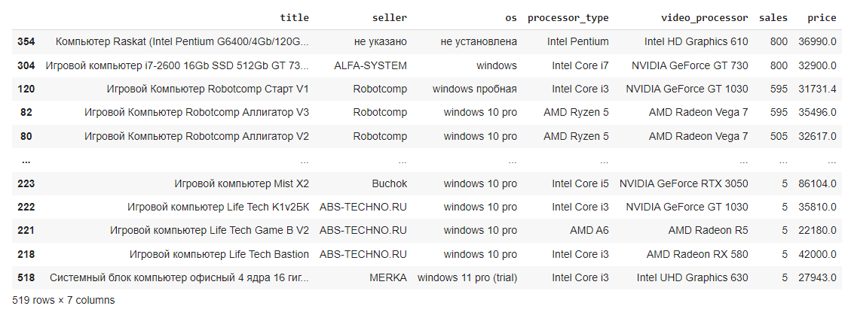
Интерпретация данных:
Для удобства восприятия результатов анализа, сформирован отдельный датасет по выборке без учета нулевых продаж.

Slide 15
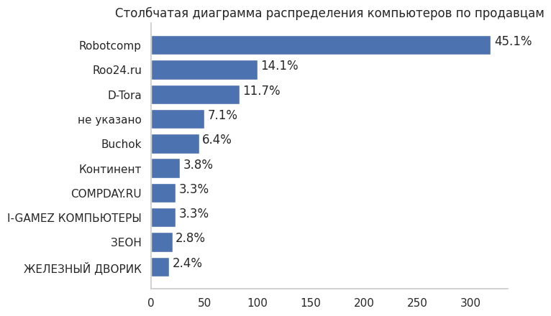
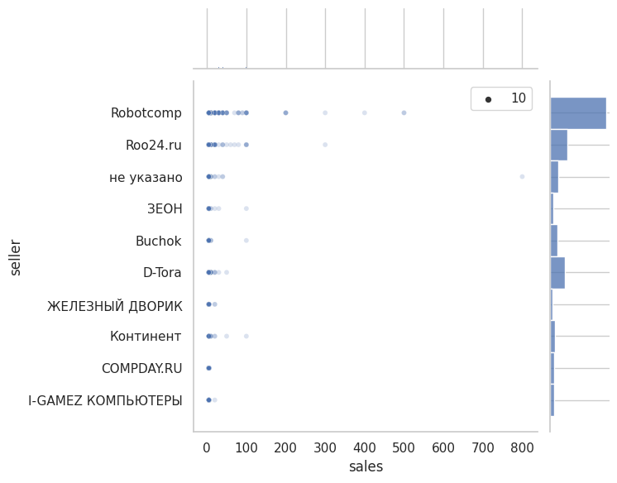
Интерпретация данных:
Рекомендации:
На столбчатой диаграмме и диаграмме распределения представлены продавцы, так как в условиях рынка на формирование цены и популярность могут влиять не только технические характеристики, но и внешние факторы, поэтому даны следующие рекомендации:
провести анализ конкурентов; изучить их маркетинг, ВАУ-фишки продаж;
исследовать их продуктовую линейку, торговое предложение: цены, акции, скидки, преимущества, положение на рынке, клиентский сервис, рекламные кампании;
провести CustDev-исследование целевой аудитории.

Slide 16
Спасибо за внимание!
Таким образом, анализ проведен - результат проверки гипотезы таков, что технические характеристики действительно влияют на цену и популярность.
Заказчику предоставлен отчет и даны рекомендации.
Сердюк Наталья Александровна

